Slide 2
情報実習の先にある高い理想 （再掲）
計算機・ネットワークに関する高いスキル （技術と倫理）を身につけ, 情報の発信者へ
各研究室で活躍
企業で / 個人事業者として活躍
地球惑星科学の情報化へ貢献できる人材が（勝手に）生まれる
情報利用者から情報提供者へ，そして科学の 情報基盤（情報インフラ）のデザイナーへ

Slide 3
地球惑星科学の情報化とは
計算機に地球惑星科学の知識を集積, 引き出せるようにする都合のよい形を見出すこと
計算機に聞くと答えてくれる, を実現する
知の情報化の一環
背景となる思想： Vannevar Bush（1945）
人類の課題は知の爆発への対応
人類にとっての真の挑戦は原子をさらに細かく調べたり生命の複雑さを探求することではなく, 科学技術が氾濫させる情報のよりよい管理方法を発見すること
Notes:
・Bush の話にとらわれ過ぎている
・情報化が重要な時代から、情報化された知見から新たな知見を生み出すかが、問題
・この後の資料では情報の集積からそれを用いた知見の生産につなげる筋書きに変える（2017年度に向けた課題）

Slide 4
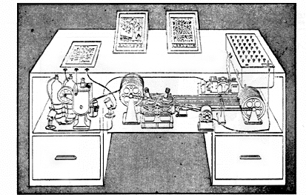
知識の引き出しの例 ：Memex
Memex（Bush, 1945）
関連がある異種の情報を結び付ける装置
誰もが自分専用の情報を整理蓄積できる
弁護士は, 自分自身・友人・関係当局の関連意見や決定を探し出すことができる
弁理士は, 数百万件もの特許情報を即座に調べることができる
医師は、類似した症例を手早く調べたうえ, 解剖学や組織学などの書物まで引くことができる
膨大な記録を整理して 誰もが活用できるように する先駆的な職業も 生まれるだろう
Memexの概念図
http://journal.systemone.at/spaces/
journal/members/Michael+Schuster

Slide 5
現代版Bush の夢： インターネット辞典と検索エンジン
Wikipedia
幅広い分野の知見を網羅, ハイパーリンクによる相互参照
Google
「計算機に聞くと答えてくれる」の一つの形
「Bush の夢」は実現したかのようにも見える
Notes:
・「知見の集積」の最近の具体例は他にないか？資料チェックの際に皆に聞いてみる
・情報爆発プロジェクトにもどした方がよいかもしれない。ここでは各分野での情報化の取り組みの例を挙げることが必要。

Slide 6
知識の引き出しに関する課題
Wikipedia, Google で十分か？
Wikipedia: 匿名性の問題
Google: 検索上位にかからない情報は捨てられる
集合知 ≠ 知の生産に必要な知
知の生産者にとって都合のよい知識の引き出しの形を模索する必要がある
種々の試行錯誤が必要（実際には大変）
試行錯誤自体が一つの研究
例） 情報爆発時代に向けた新しいIT基盤技術の研究 http://www.mext.go.jp/a_menu/shinkou/hojyo/chukan-jigohyouka/1316704.htm
Notes:
・「知見の集積」の最近の具体例は他にないか？資料チェックの際に皆に聞いてみる
・情報爆発プロジェクトにもどした方がよいかもしれない。ここでは各分野での情報化の取り組みの例を挙げることが必要。
・「知の生産者にとって都合のよい引き出しの形」とは具体的に何か？の説明が必要、「たとえば…の場合」のように
・教科書とか例にできないか
・モデルの話とつなげることは一旦脇において、前半部分で話を閉じるための次のページを作る
・仮想的な問題を考える
・たとえばとある分野（力学とか）の知識を整理する場合、どうするか
・人によって（本によって）整理の仕方は違う、それは個々人の理解の仕方に依存するから
・なので知識の整理の仕方、引き出しの形は個々に考える必要がある
・たとえば力学と解析力学、量子力学

Slide 7
教科書を例に考える
力学教科書Ａ
運動の３法則
運動量保存
運動の積分
力学的エネルギー保存
微小振動
中心力場の運動
各運動量保存
力学教科書Ｂ
最少作用の原理
対称性と保存則
力学的エネルギー保存
運動量保存
各運動量保存
中心力場の運動
微小振動
本によって（人によって）並べ方は異なる
個々人の理解の仕方に依存
知識の体系付け方に応じさまざまな形がある

Slide 8
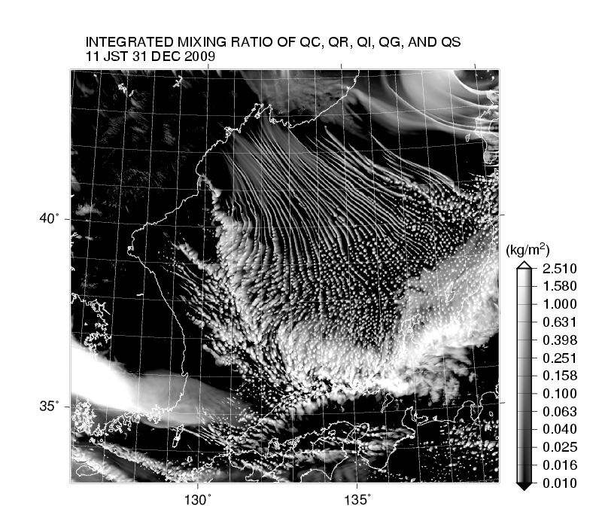
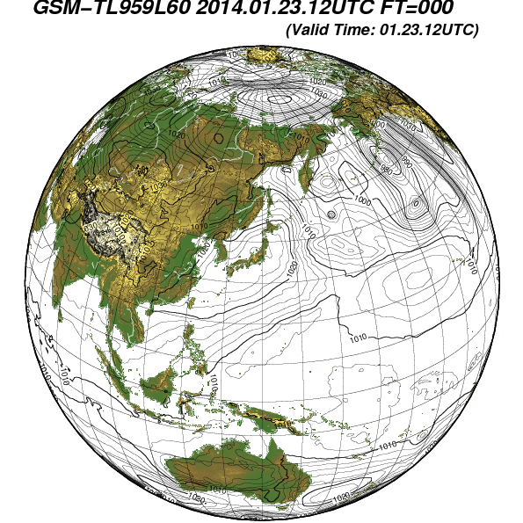
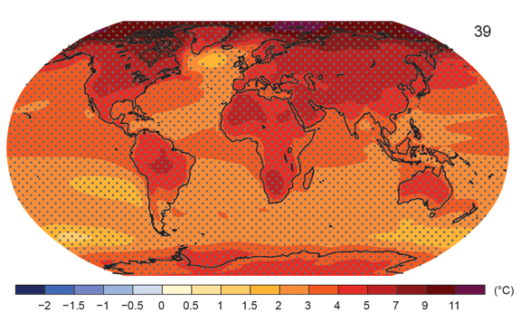
地球惑星科学の情報化の例： 数値気象モデル
風速, 気温, 降水などを予測・予報する ソフトウェア
http://www.data.jma.go.jp/cpdinfo/ chishiki_ondanka/p11.html
集中豪雨
地球温暖化予測
天気予報
http://www.jma.go.jp/jma/kishou/know/whitep/1-3-5.html
http://www.data.jma.go.jp/cpdinfo/chishiki_ondanka/p11.html
Notes:
このスライドは図だけにする

Slide 9
数値気象モデルの持つ側面
気象学における知識体系の集積となっている
大気力学, 降水過程, 放射, 乱流, etc
「モデルに聞く（計算する）と答えてくれる」
開発には試行錯誤がつきもの（大変）
知識の体系付け方によって様々なモデルが存在する
複数のモデルの相互比較（知識体系の比較）がしばしば行われている

Slide 10
数値気象モデルに関する 問題点
米国産モデルの流通と独占
WRF, RAMS, ARPS, CCM…
「誰か」が作ってくれた数値モデルを使う方が、 短期的な業績は向上する
その結果「知の収奪」ともいえる現象が起こっている
米国産モデルを使った研究の知見は米国産モデルに取り込まれてしまう
日本において自然科学研究を実施することの 意義が問われかねない
Notes:
以後のスライドはモデルを例にした話に変更、Bush の話は最終回に回す（4/12）
ここでは数値モデルとは何か（計算機上で大気の流れ、状態を計算するもの）の説明を行う
図としては結果の図を載せる

Slide 11
数値モデルを どのようにしていくか
「我々の知の集積」としての数値モデルを 開発・維持していきたい
「共通基盤ライブラリ」の開発の試みもある
理研・気象庁を中心, モデルギャップ問題に対する１つの有効な手段になりえる
課題は開発・維持する人材の不足
「利用者から開発者へ」の流れは弱い
気象学の新たな取り組みができなくなる恐れ
欧米ではモデル開発自体が研究として認知

Slide 12
知の情報化を進めるために
我々自身で都合の良い形を見出すことが必要
情報科学の知見が活用できると, よりよい情報化の方法を思いつくことができる（と期待）
情報化された知識から新たな発見が得られるだろう （と期待）
例：数値気象モデルを用いた新たな問題への挑戦
実際には種々の試行錯誤が要る（大変）
担い手となる若い人材が（勝手に）育つ場が必要
Notes:
・Bush の話にとらわれ過ぎている
・情報化が重要な時代から、情報化された知見から新たな知見を生み出すかが、問題
・この後の資料では情報の集積からそれを用いた知見の生産につなげる筋書きに変える（2017年度に向けた課題）
2016/04/2
まとめのページにする。
・情報の整理は自分達で行わないといけない（これは結構難しい）
・なので若者に期待したい。

Slide 14
日本の気象モデル開発と課題
気候予測・天気予報のためのシミュレーションモデルの開発は精力的に続けられている
「共通基盤ライブラリ」の開発の試みもある
理研・気象庁を中心
様々な複雑度のモデルの構築, モデル・スキーム比較に便利
モデルギャップ問題に対する１つの有効な手段になりえる
一方で「利用者から開発者へ」という流れは弱い
開発者となりうる人材があまり供給されない
欧米ではモデル開発自体が研究として認知 （ FMS,WRF, RAMS, ARPS, CCM…）

Slide 15
情報化に関する種々の課題
他の分野でも独自の数値モデル開発の必要性はある
情報の利用者から生産者へ
数値モデルを開発, 結果を交換するための場 （プラットホーム）の構築維持
知の集積の仕方, 公開の仕方の創造
より良い「知識の引き出し」の形とは？

